Slide 1
Das HDI mybAV – Quick Guide Arbeitnehmersicht.
Vertriebspartnerinformation
Verkaufsförderung Vorsorge | Köln | März 2024
Vertriebspartnerinformation

Slide 2
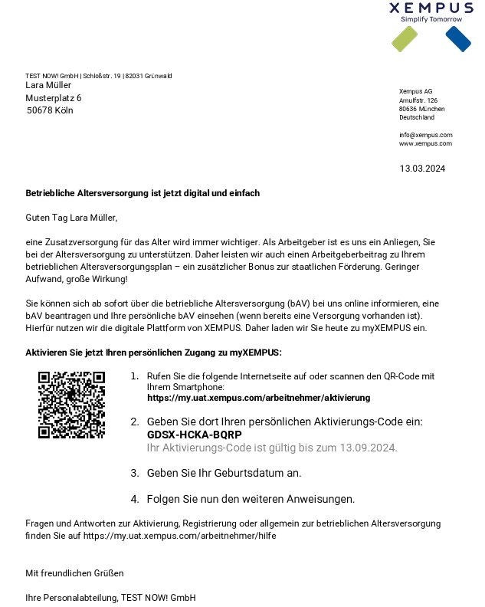
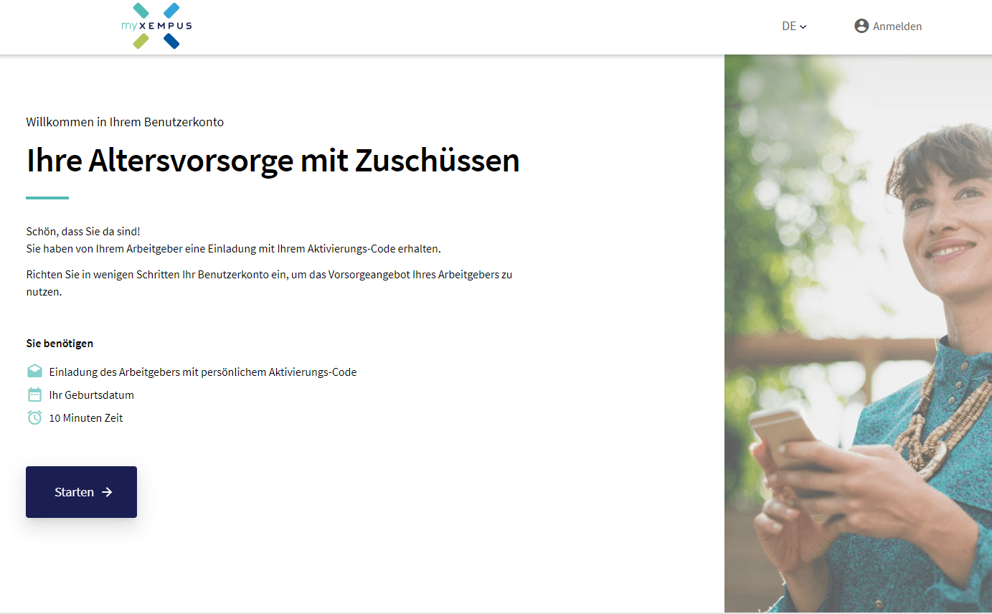
Hat der Arbeitnehmer eine Einladung zum HDI mybAV erhalten, kann er sich in wenigen Schritten registrieren.
Starten
Im Einladungsschreiben findet der Arbeitnehmer eine kurze Anleitung inkl. der Internetseite, von der die Registrierung gestartet werden kann.

Slide 3
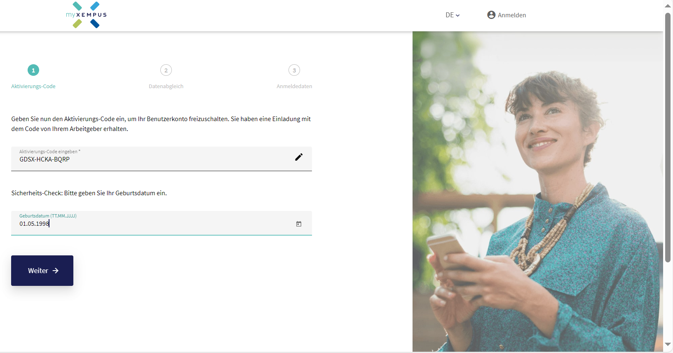
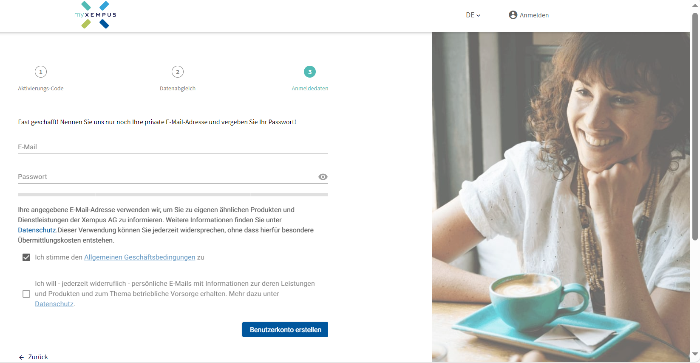
Für die Registrierung benötigt der Arbeitnehmer den persönlichen Aktivierungs-Code aus der Einladung.
Um die Registrierung zu starten, muss der Arbeitnehmer den persönlichen Aktivierungs-Code eingeben und durch das eigene Geburtsdatum verifizieren.
Weiter
Die Registrierung kann nun mit Angabe der privaten E-Mail-Adresse und einem sicheren Passwort erfolgen.
Nachdem den AGBs zugestimmt wurde, kann die Registrierung finalisiert werden.
Benutzerkonto erstellen

Slide 4
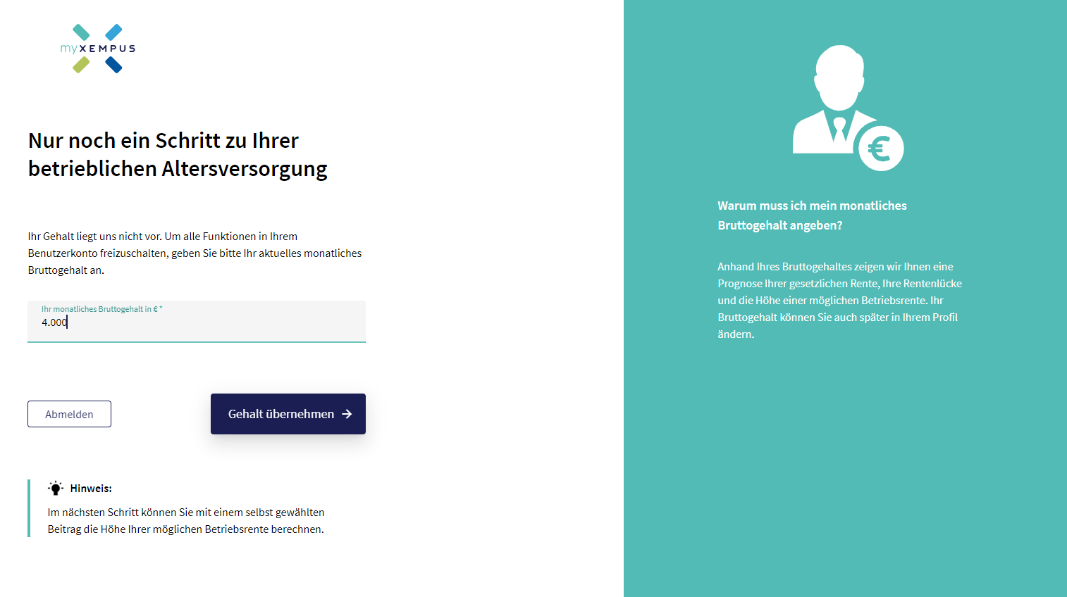
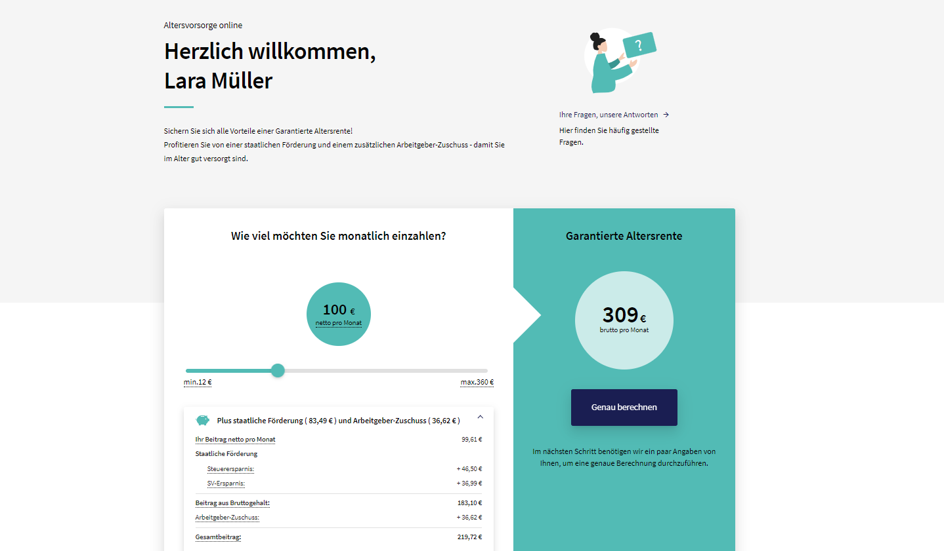
Im HDI mybAV kann sich der Arbeitnehmer via Schieberegler über seine persönliche bAV beraten.
Bevor der Arbeitnehmer mit der Berechnung starten kann, muss er sein Bruttogehalt erfassen^{1).}
Anschließend klickt er auf „Gehalt übernehmen“
Gehalt übernehmen
Über einen Schieberegler kann er seinen gewünschten Nettoaufwand ganz einfach anpassen.
Mit Klick auf „Genau berechnen“ wird eine detailliertere Berechnung angestoßen.
Genau berechnen
1) Sofern diese Angabe nicht bereits beim Mitarbeiter-Upload im HDI bAVnet hinterlegt wurde.

Slide 5
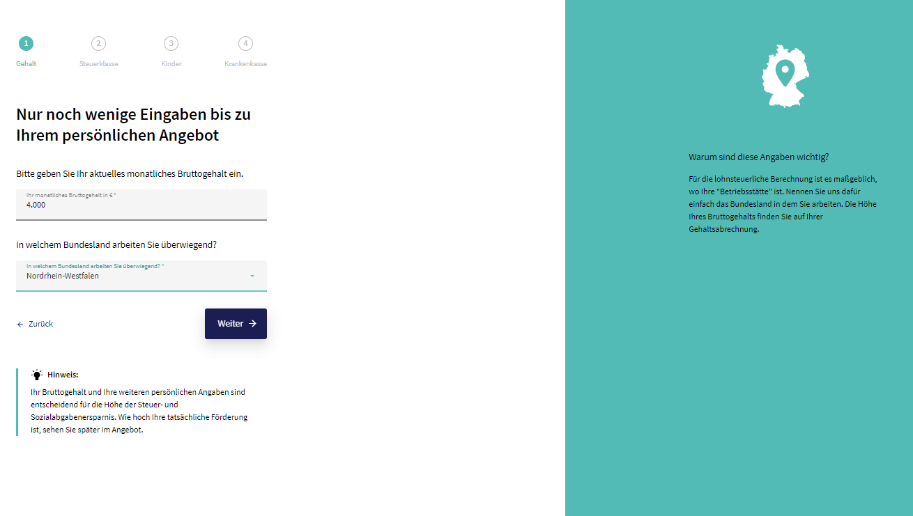
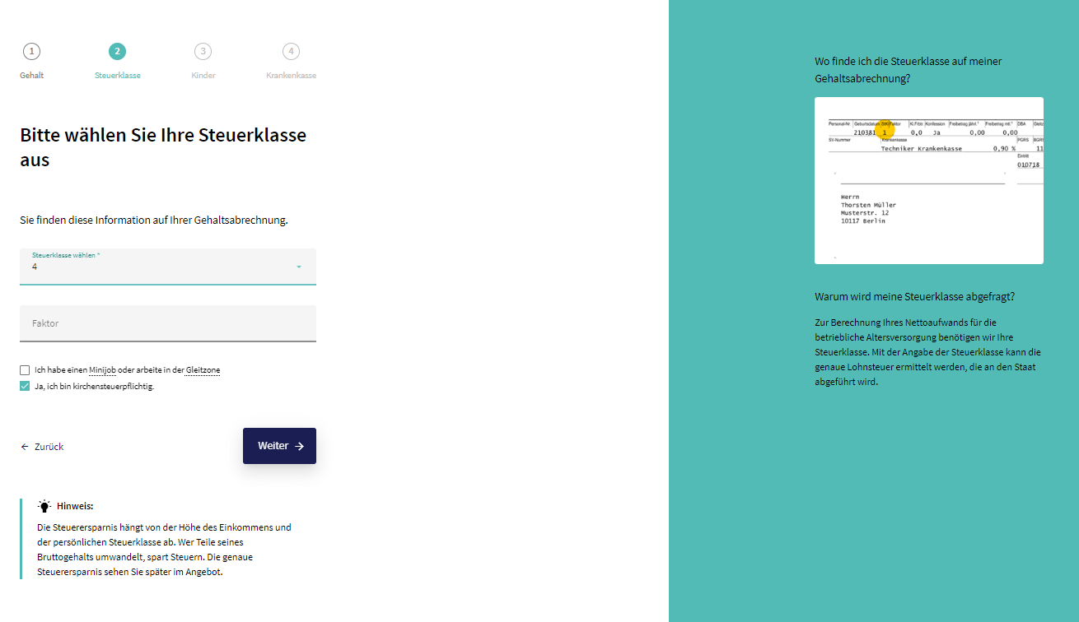
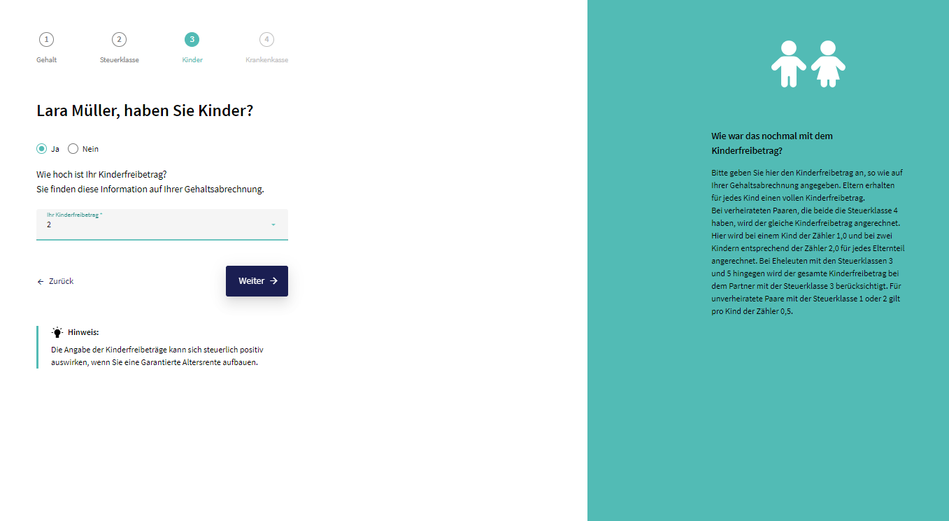
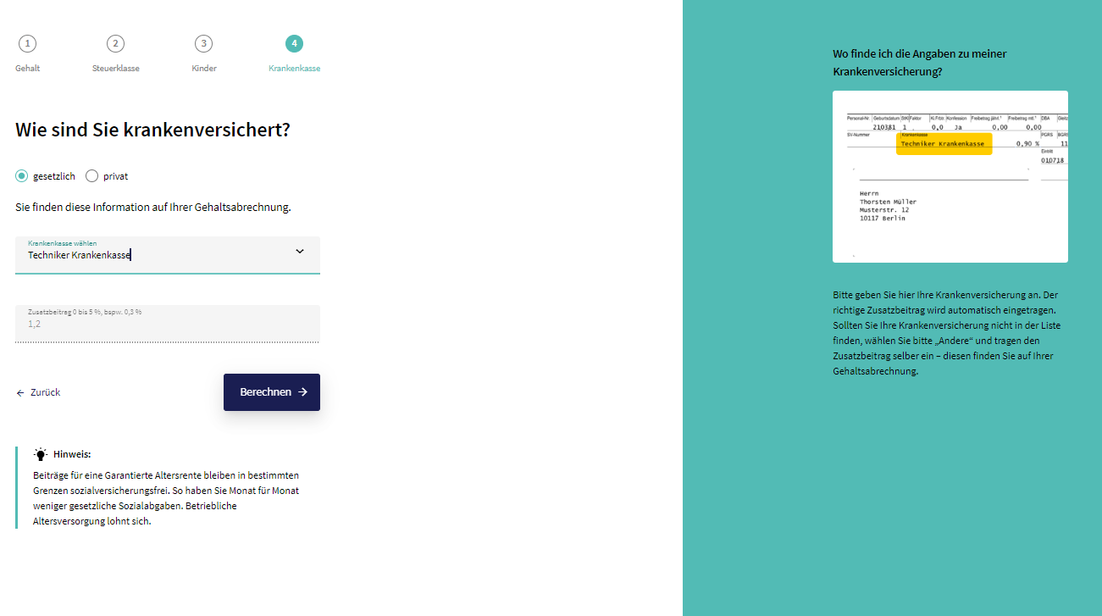
Nach dem Klick auf „Genau berechnen“ werden einmalig persönliche Angaben abgefragt.¹⁾
Weiter
Weiter
Weiter
Berechnen
1) Sofern diese Angabe nicht bereits beim Mitarbeiter-Upload im HDI bAVnet hinterlegt wurde.

Slide 6
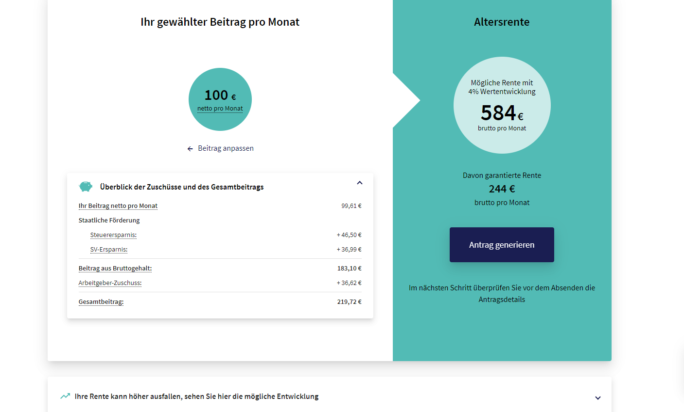
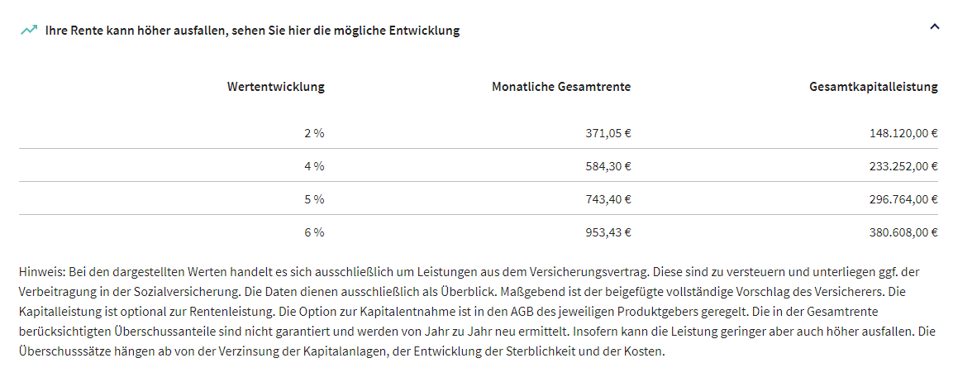
Der Arbeitnehmer erhält einen Überblick über die Zuschüsse und den Gesamtbeitrag.
Nachdem die exakten Daten vom Arbeitnehmer ergänzt wurden, werden die genauen Daten zur Steuer- und SV-Ersparnis ausgewiesen.
Durch Aufklappen der Leiste werden die voraussichtlichen Leistungen bei unterschiedlichen Wertentwicklungen angezeigt.

Slide 7
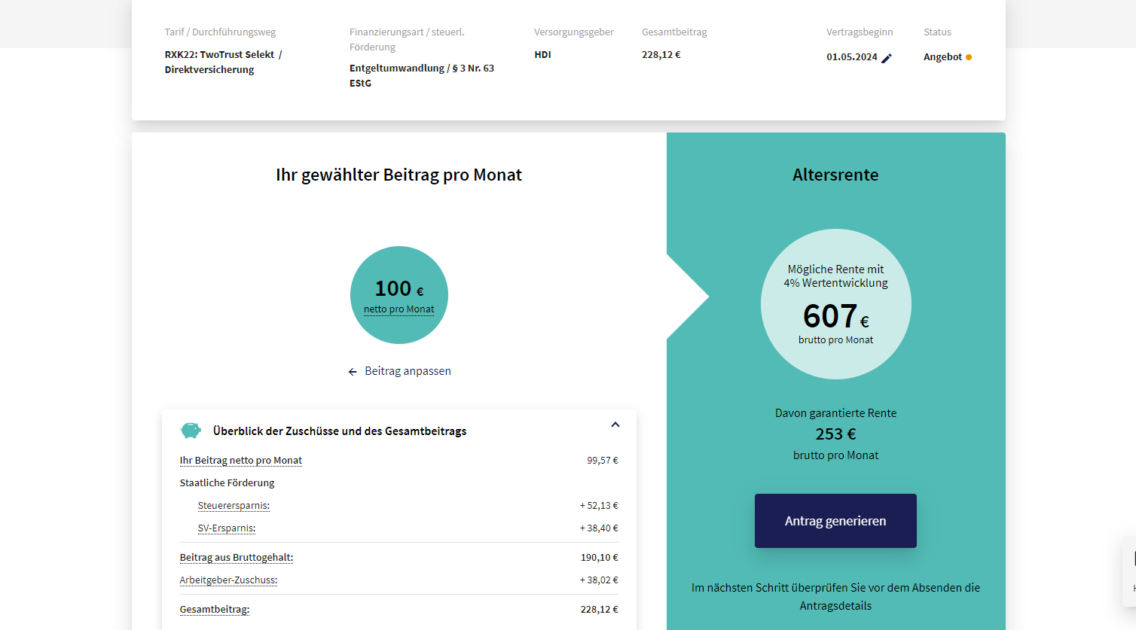
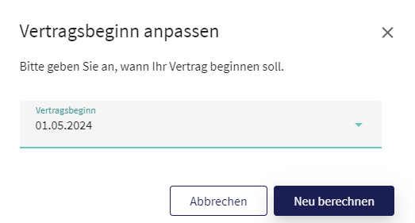
Der Beitrag und der Vertragsbeginn können angepasst werden.
Mit einem Klick auf das Stift-Icon kann der Arbeitnehmer das Datum des Vertrags-beginns anpassen.
Über die Funktion „Beitrag anpassen“ gelangt der Arbeitnehmer wieder zurück zum Schieberegler.

Slide 8
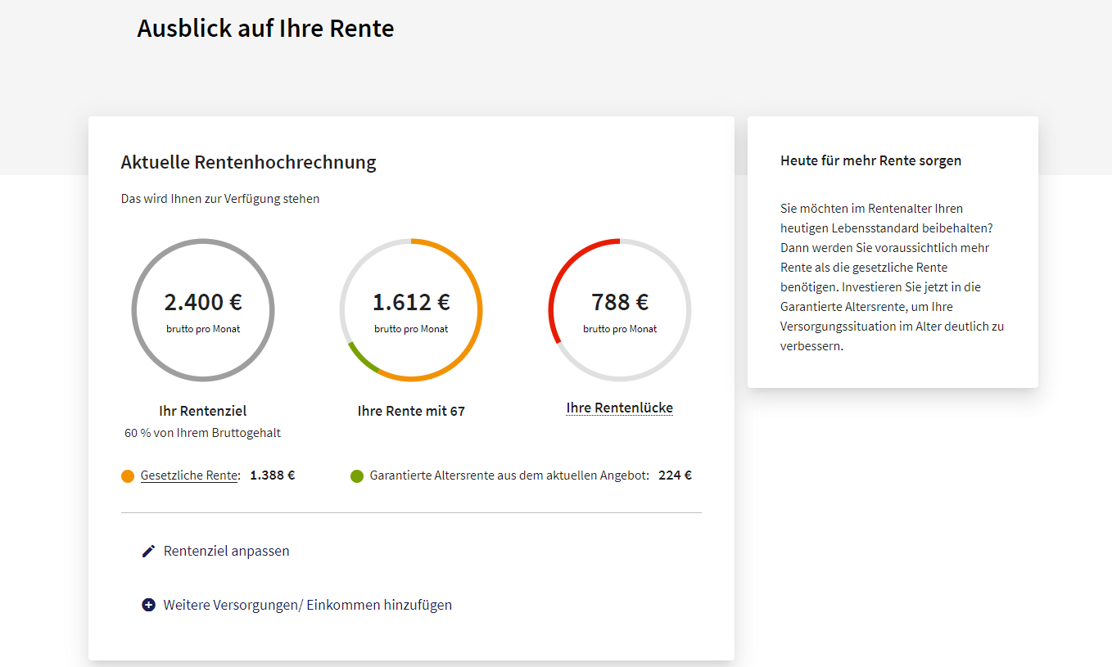
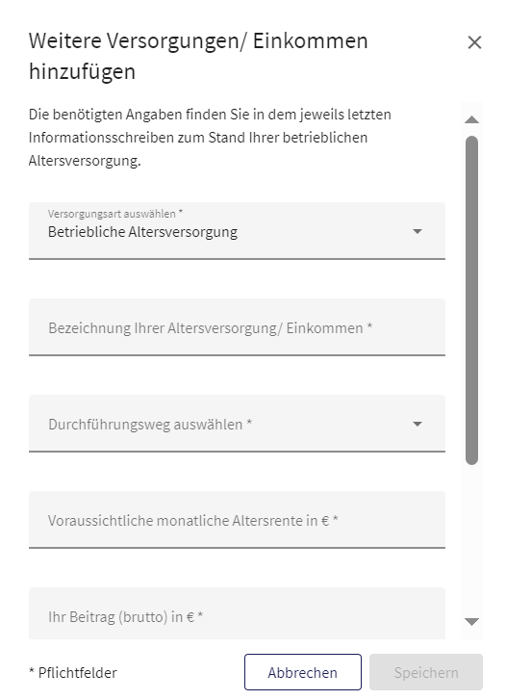
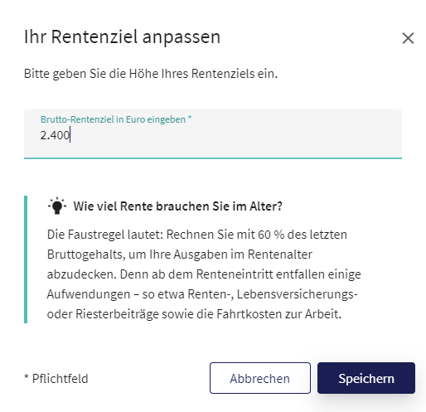
Der Arbeitnehmer kann seine Rentenhochrechnung und Versorgungslücke auf einen Blick einsehen.
Die Rentenlücke wird dem Arbeitnehmer übersichtlich dargestellt.
Er kann zudem das Rentenziel anpassen oder eine bereits bestehende bAV hinzufügen, damit diese berücksichtigt wird.

Slide 9
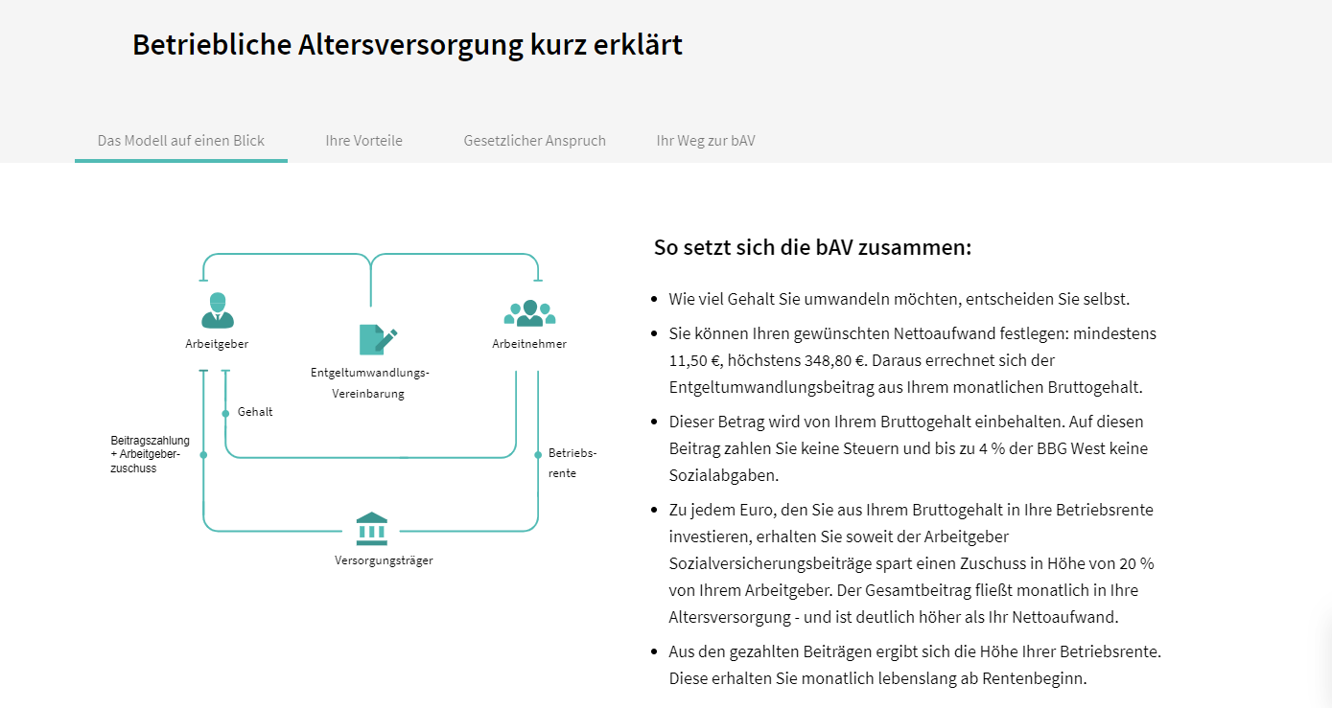
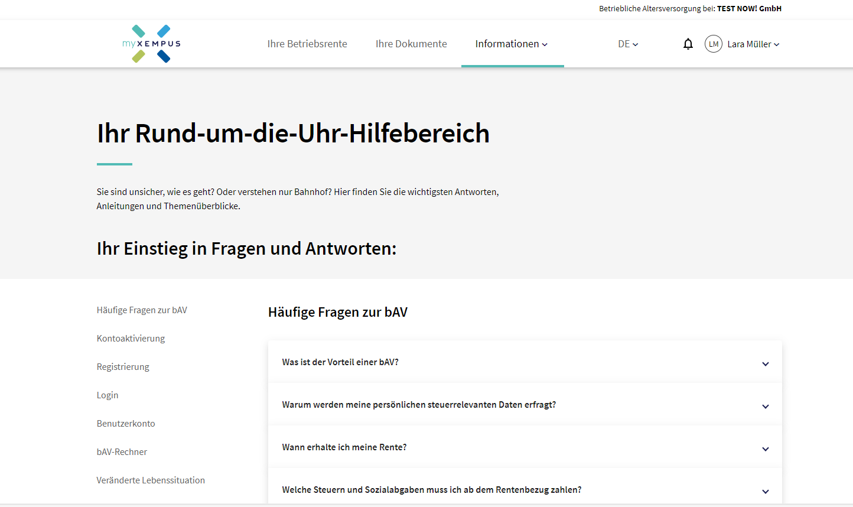
Der Arbeitnehmer findet an verschiedenen Stellen übersichtliche Informationen zur bAV.
Der Arbeitnehmer kann sich einen Überblick über die Funktionsweise und die Vorteile einer betrieblichen Altersversorgung verschaffen.
Im Hilfebereich findet der Arbeitnehmer Antworten auf häufig gestellte Fragen.

Slide 10
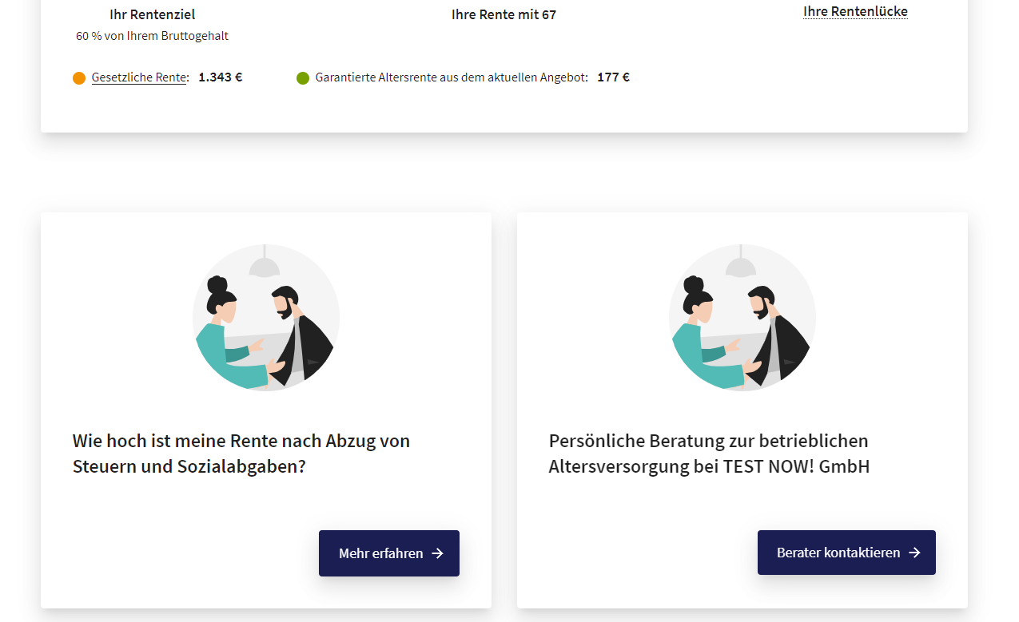
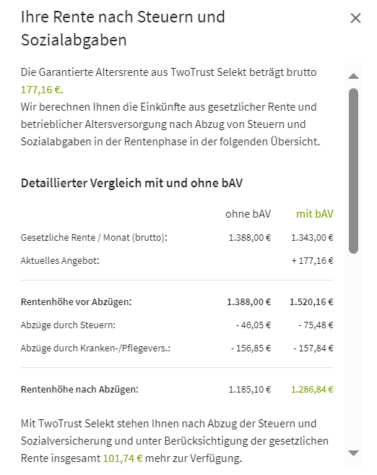
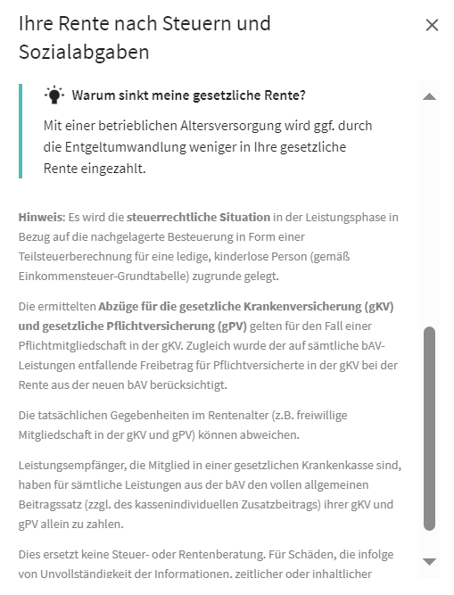
Der Arbeitnehmer wird über die Rentenhöhe in der Leistungsphase nach Abzug von Steuer- und Sozialabgaben informiert.
Mehr erfahren
Berater kontaktieren
Mit Klicken auf „Mehr erfahren“ erhält der Arbeitnehmer detaillierte Informationen zur möglichen Rentenhöhe

Slide 11
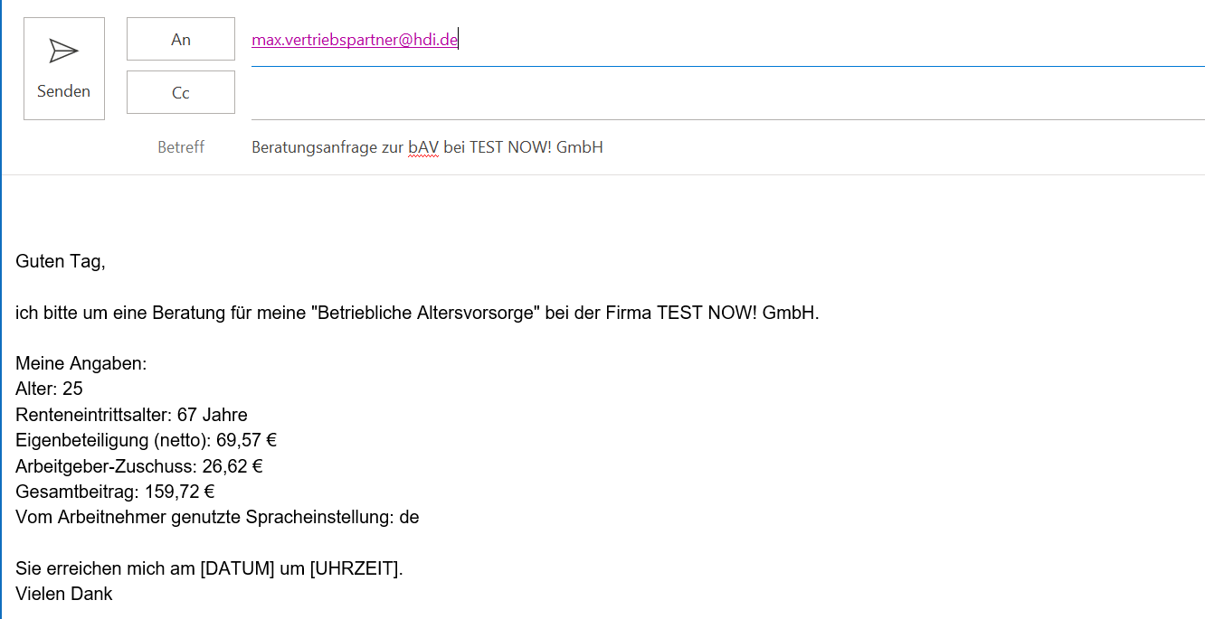
Der Arbeitnehmer kann sich auch direkt an den Vertriebspartner wenden.
Durch Klicken auf „Berater kontaktieren“ öffnet sich eine E-Mail-Vorlage, die bereits die berechneten Daten beinhaltet und an den Vertriebspartner adressiert ist.
Mehr erfahren
Berater kontaktieren

Slide 12
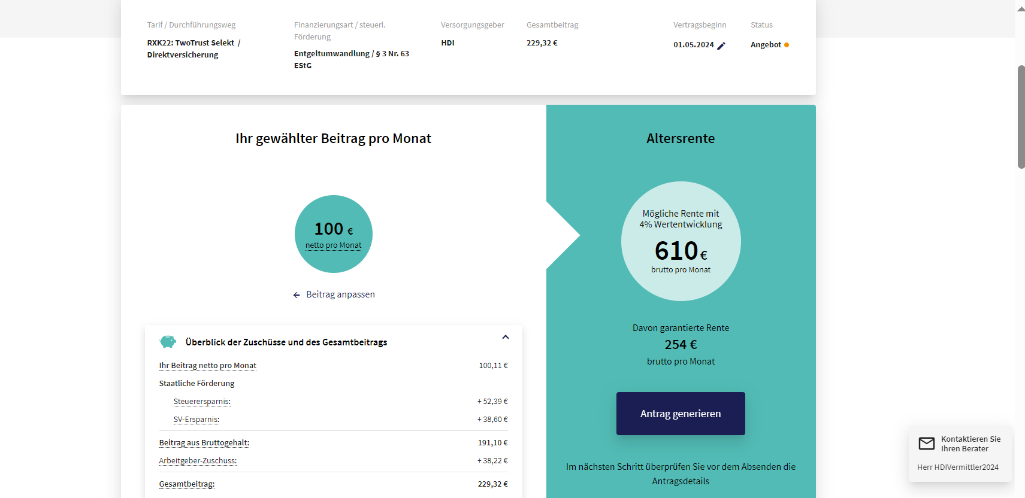
Hat sich der Arbeitnehmer ausreichend informiert, kann er im nächsten Schritt auf den Button „Antrag generieren“ klicken.
Der Arbeitnehmer kann hier den Download der Antragsunterlagen anstoßen.
Antrag generieren

Slide 13
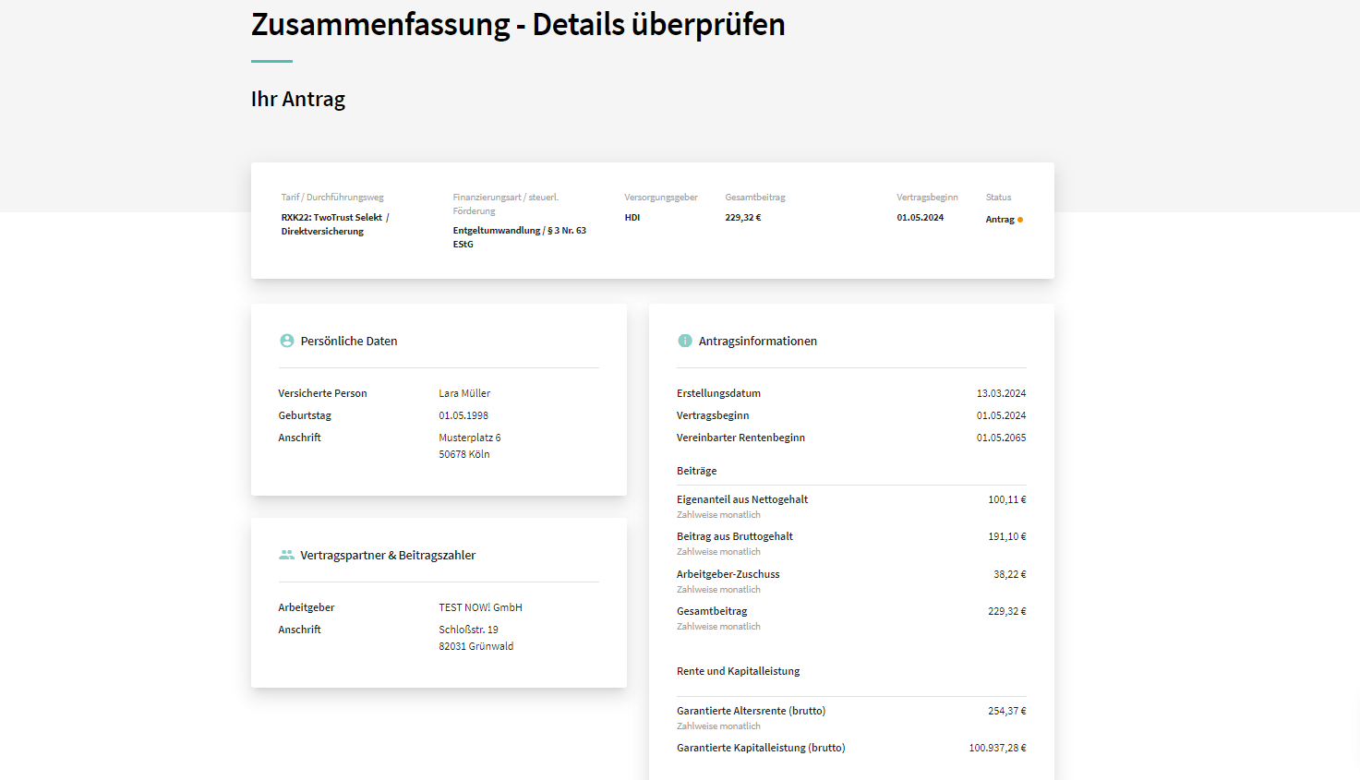
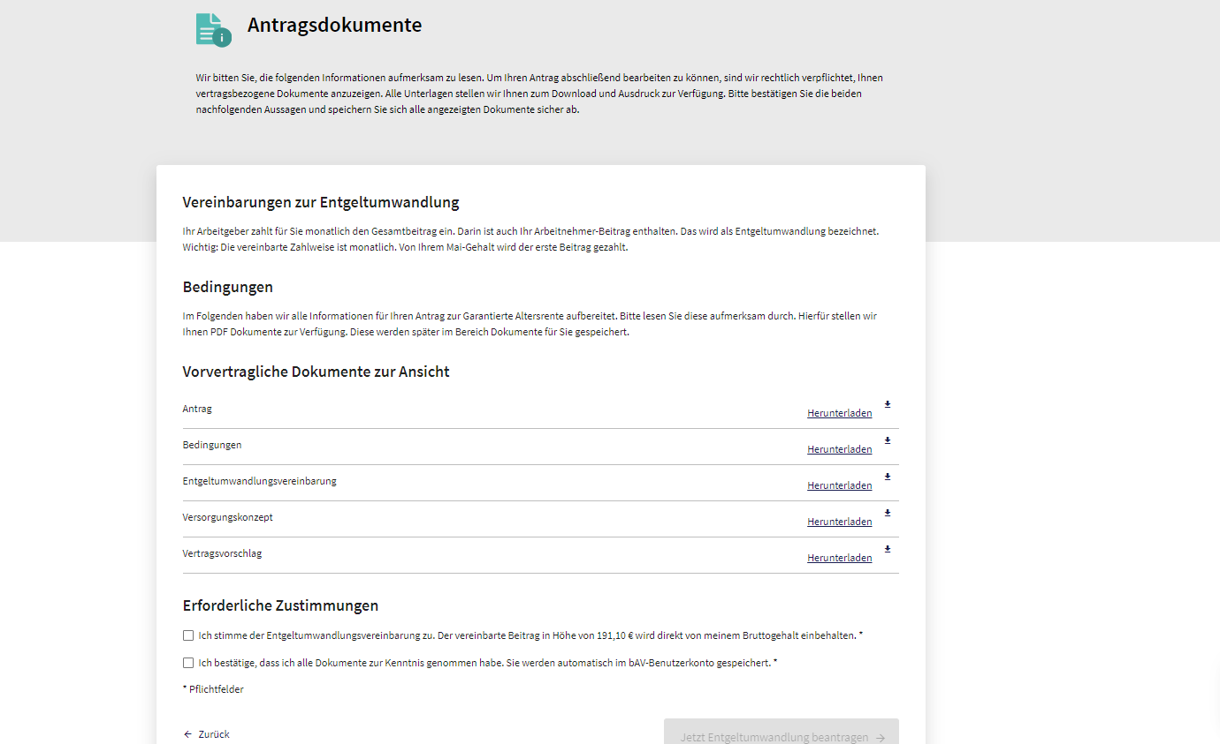
Nach kurzer Prüfung der Daten kann der Arbeitnehmer abschließend auf „Jetzt Entgeltumwandlung beantragen“ klicken.
Nachdem der Arbeitnehmer den Antrag generiert hat, erhält er im letzten Schritt nochmal eine Übersicht über alle relevanten Informationen.
Alle Antragsdokumente stehen zum Download bereit.
Nach Erteilung der erforderlichen Zustimmungen kann die Betriebsrente über den Button „Jetzt Entgelt-umwandlung beantragen“ beantragt werden.
Jetzt Entgeltumwandlung beantragen

Slide 14
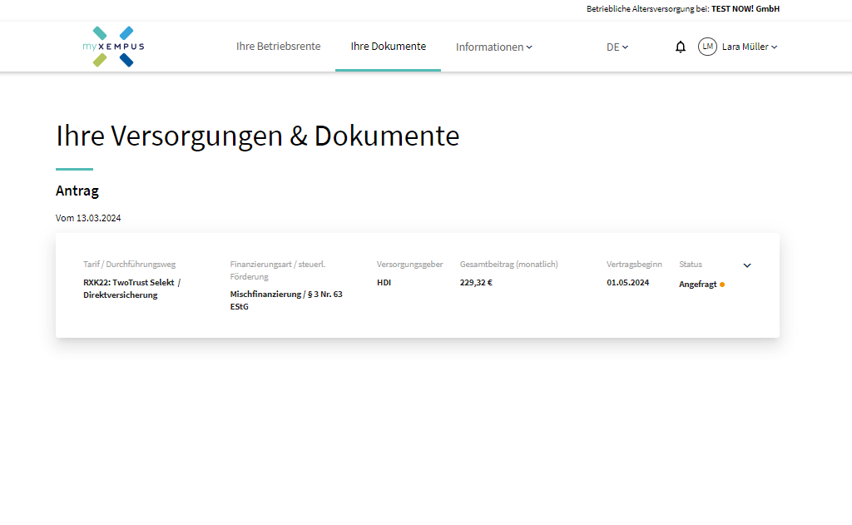
Bestandsübersicht: Bestehende Verträge sind für den Arbeitnehmer im HDI mybAV jederzeit einsehbar.
Zusätzlich sind unter „Ihre Dokumente“ alle relevanten Vertragsunterlagen einsehbar.
Nachdem der Antrag policiert wurde oder bei bereits beste-henden bAV-Verträgen, sind dort die wichtigsten Daten zum Vertrag dargestellt.

